Slide 1
热弹性静力学求解器测试

Slide 2
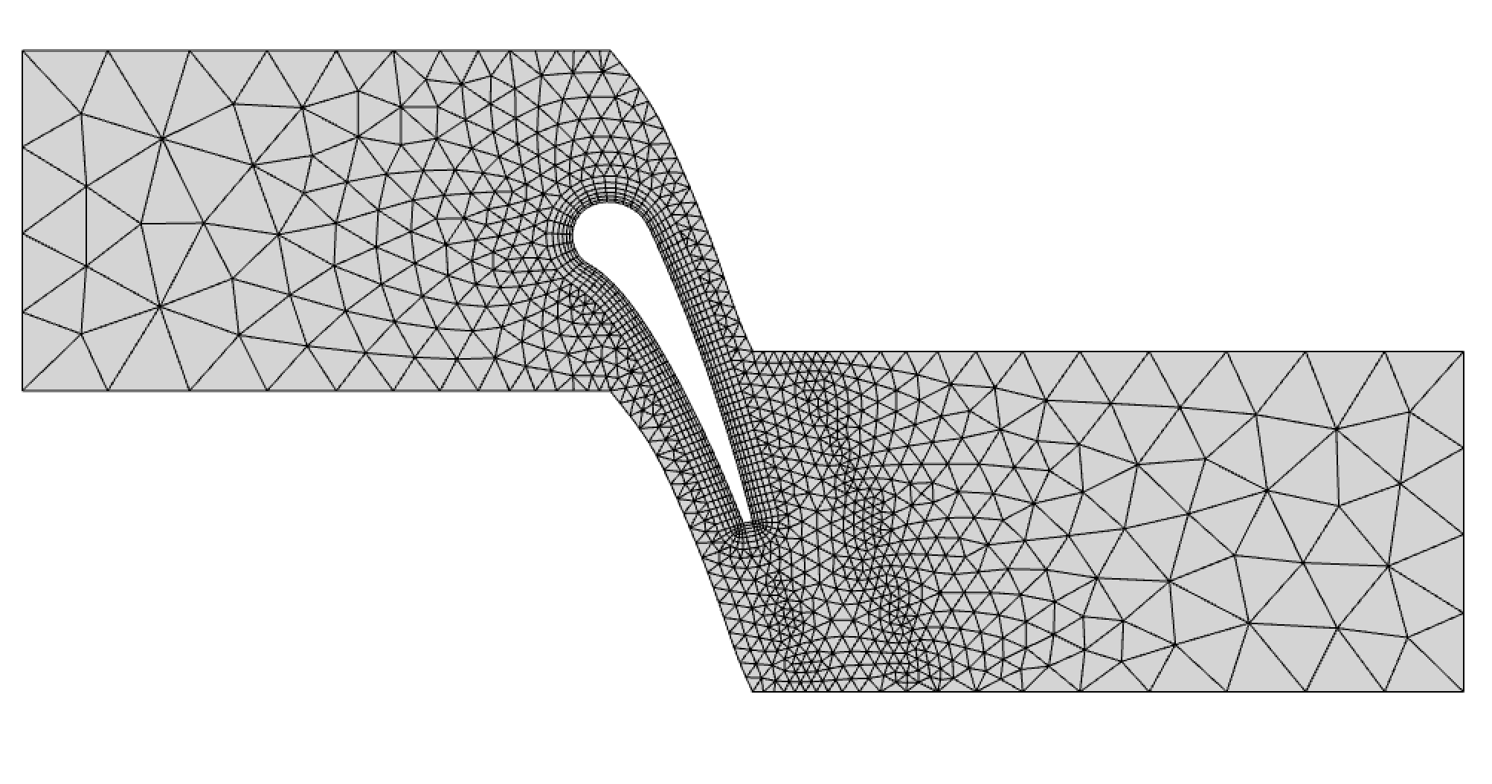
求解域与使用网格：
周期
入口
固壁
单层三维网格，相当于二维问题
边界区域命名如图
出口
周期
纸面平行的前后面为对称

Slide 3
稳态热传导定义
各向同性本构，k=1，
左侧入口处边界：热流1，
右侧出口处边界：线性换热基准温度-15，换热系数1e-1，
中央壁面处为固定温度1，
其余边界均为绝热.。

Slide 4
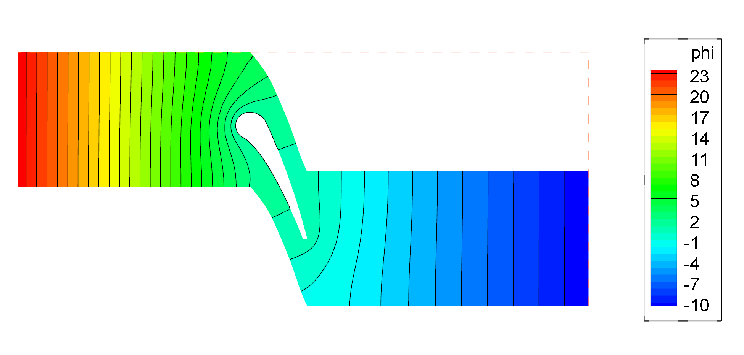
稳态热传导结果

Slide 5
弹性静力学定义
各向同性本构，E=1，nu=0.3
各向同性热膨胀系数1e-5，基准温度0
左侧入口边界约束x位移为0
右侧出口边界约束全部位移为0
纸面前后侧面约束z位移为0（对称边界）
上下周期边界和中央固壁为自由表面。

Slide 6
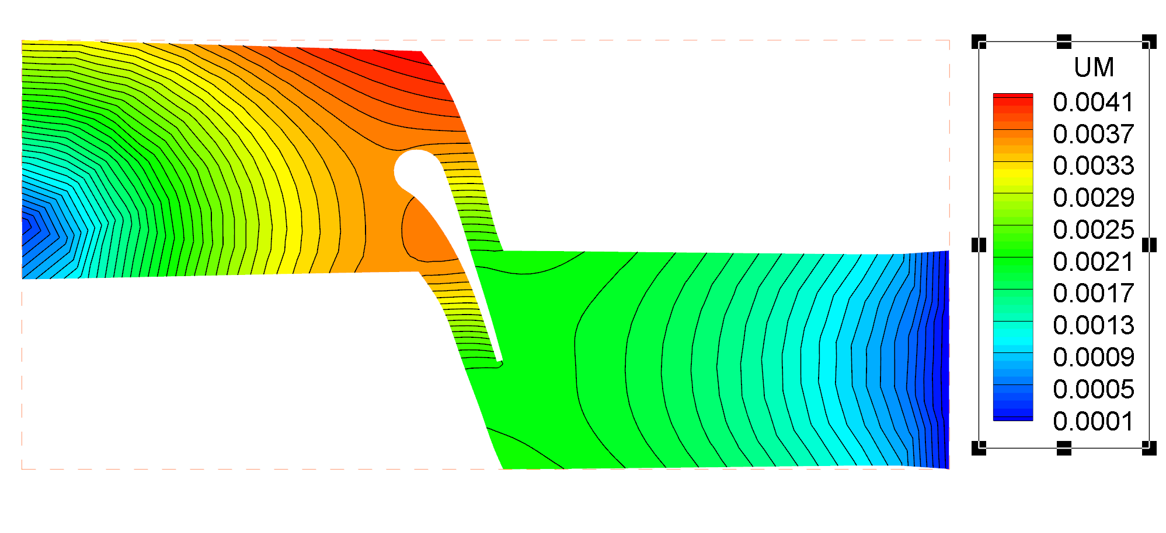
弹性静力学结果：位移大小

Slide 7
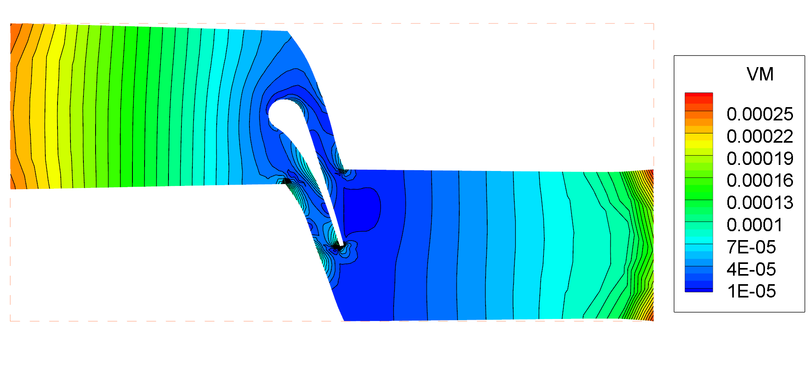
弹性静力学结果：VonMises应力

Slide 8
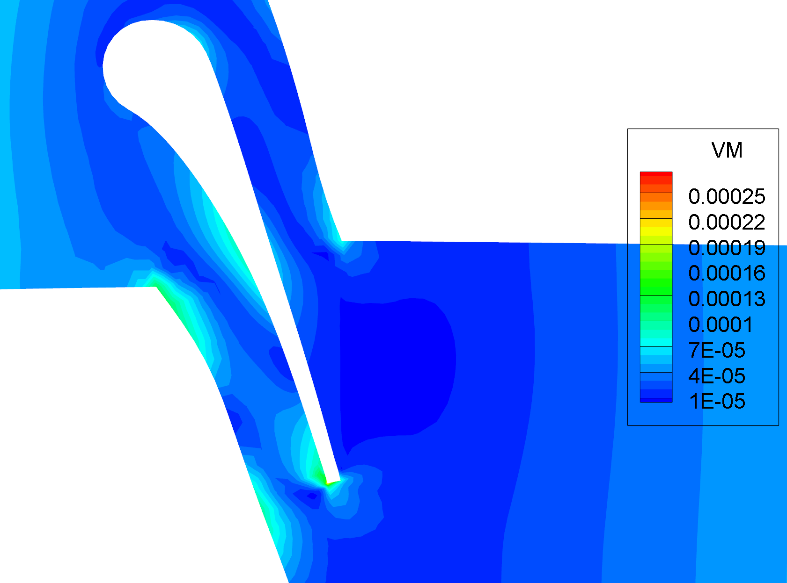
弹性静力学结果：VonMises应力

